Slide 1
SQL練習
陳媛君
2021.03.29

Slide 2
大綱
SQL練習

Slide 3
SQL練習

Slide 4
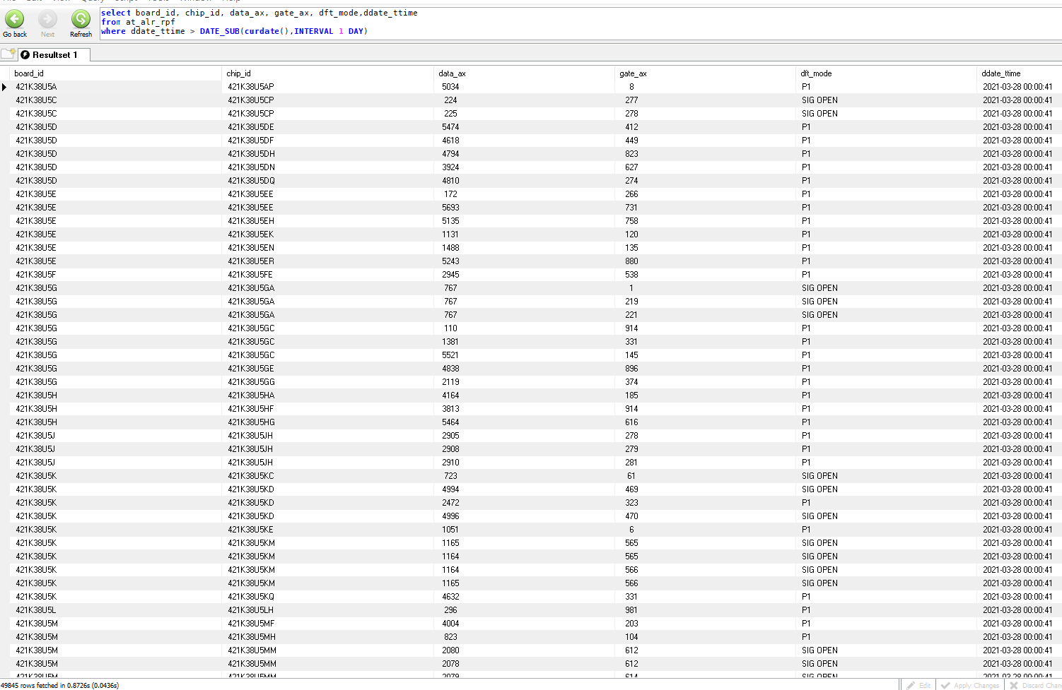
請 Select at_alr_rpf 欄位包含 board_id, chip_id, data_ax, gate_ax, dft_mode，
並filter 近1天資料

Slide 5
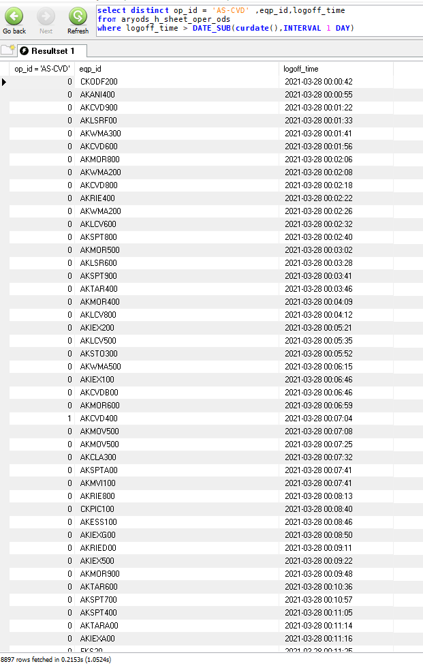
2.1. 請 Distinct aryods_h_sheet_oper_ods op_id 為AS-CVD, 其近一天 EQP為何?

Slide 6
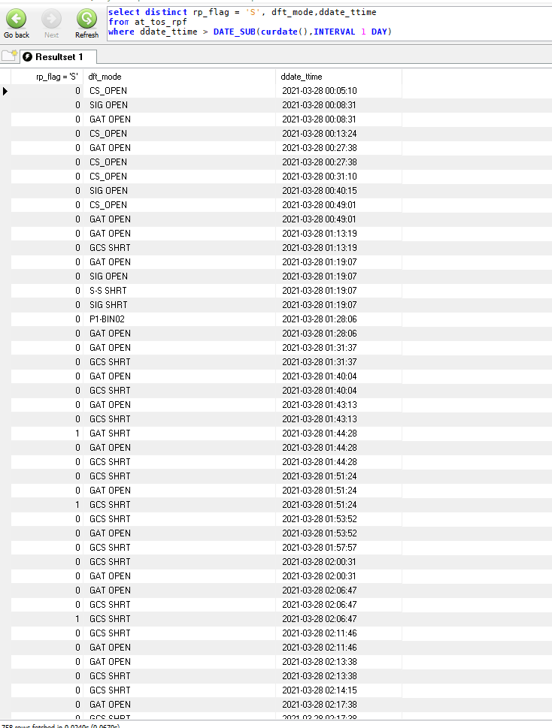
2.2 請 Distinct tos_rpf rp_flag 為S, 其近一天 dft_mode為何?

Slide 7
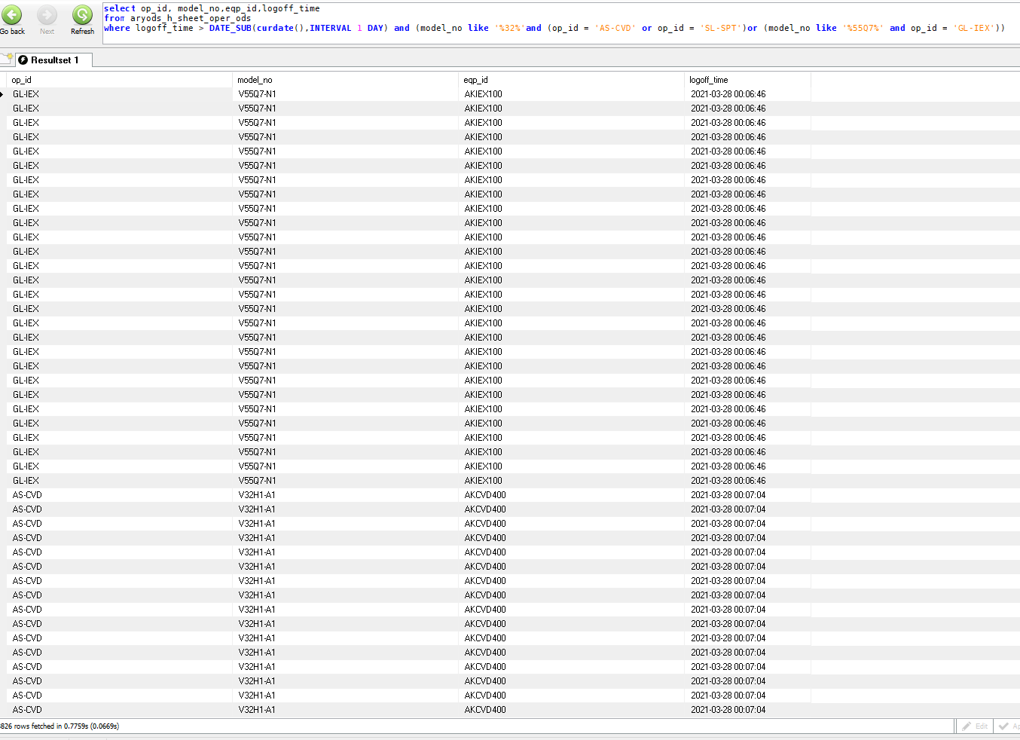
3. 請 Select aryods_h_sheet_oper_ods op_id 條件1為(AS-CVD和SL-SPT且為32產品)
條件2為(GL-IEX且產品為55Q7), 其近一天 model_no, op_id, eqp_id為何?

Slide 8
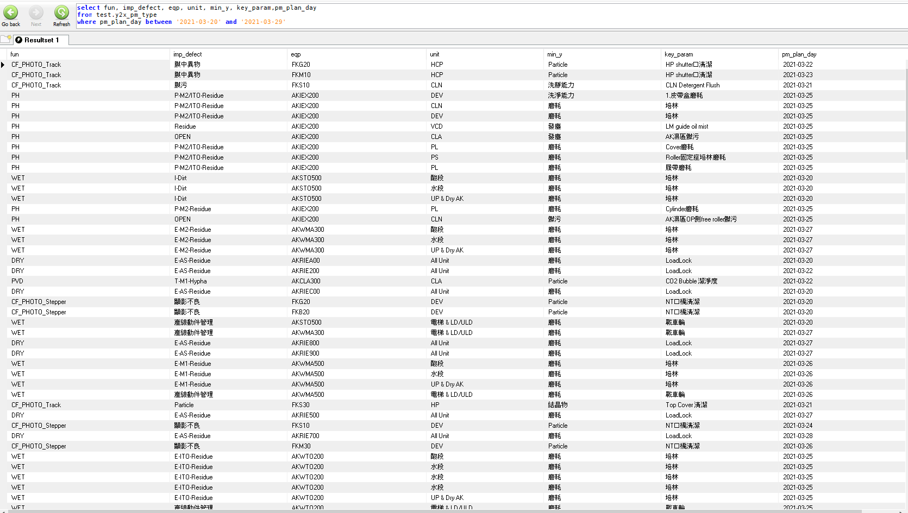
4. 請挑選 scheme 為 test , Select y2x_pm_type 為PM_PLAN_DAY 介於3/20至3/29之間
fun, imp_defect, eqp, unit, min_y, key_param 欄位

Slide 9
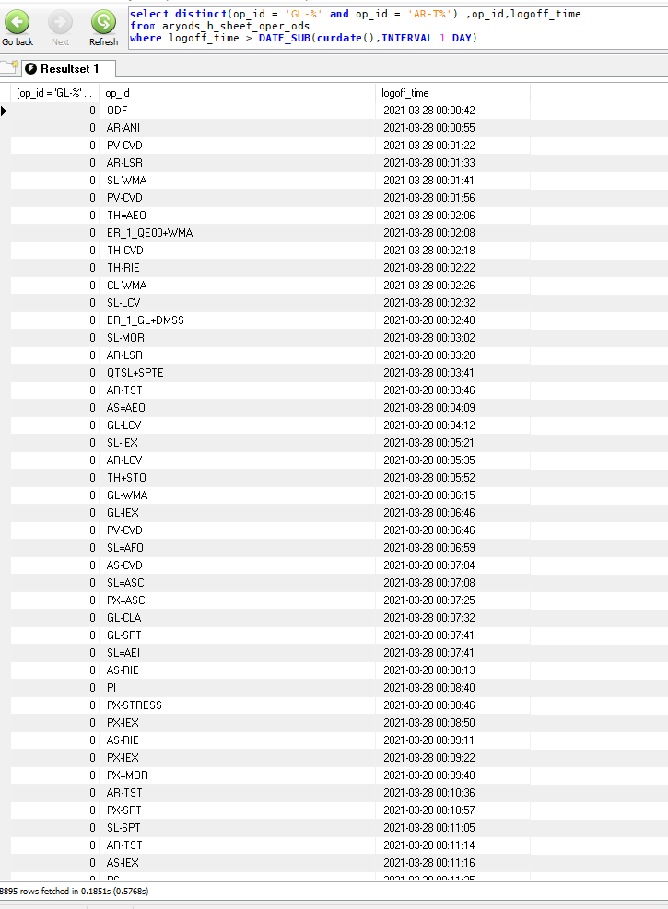
5. 請 Distinct h_sheet_oper_ods op_id 包含 'GL-%' 開頭 和 'AR-T%',
其近一天OP_ID為何?

Slide 10
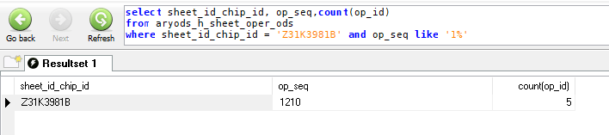
6. 請 Select aryods_h_sheet_oper_ods sheet_id_chip_id為 Z31K3981B, op_seq 為1開頭, 其COUNT OP_ID數量為何?!

Slide 11
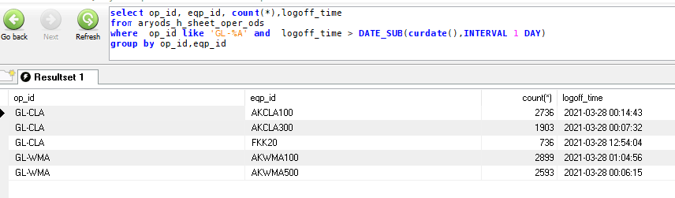
7. 請 Select aryods_h_sheet_oper_ods op_id 包含 'GL-%A', 並做OP_ID & EQP_ID 群組,
其近一天 op_id, eqp_id, count為何?

Slide 12
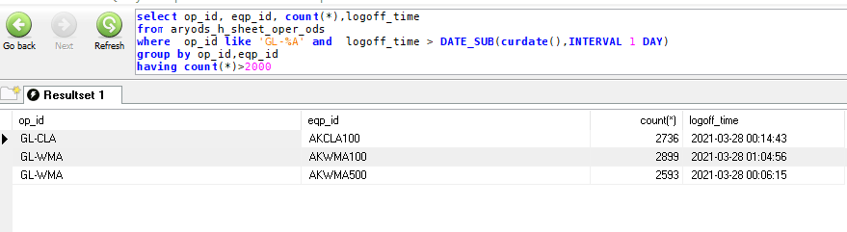
8. 延續上題, 只顯示數量大於2000資料, 欄位與上題顯示相同

Slide 13
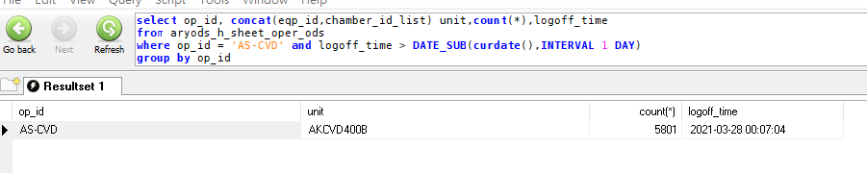
9.請 Select aryods_h_sheet_oper_ods op_id 包含 'AS-cvd',
並做OP_ID & (EQP_ID與chamber_id_list 進行concat 給定新的名稱為)unit 群組 , 其近一天 op_id, unit, count為何?

